Slide 1

النحو التطبيقي (3)
الفصل الدراسي الأول
العام الدراسي 1431– 1432هـ
د. جزاء المصاروة
نظام التعليم المطور للانتساب
قسم اللغة العربية
1

Slide 2
المحاضرة الثامنة
أثر المجاز والحقيقة في الاختلافات الفقهية
تطبيق على التركيب

Slide 3
المقدّمة
عرفت في المحاضرة السابقة أثر دوران اللفظ بين الحقيقة والمجاز في اللفظ المفرد وأثر ذلك على الاختلاف في فهم النص وبالتالي الاختلاف في الحكم الفقهي.
وقد يكون الاختلاف ناتجاً عن المجاز في التركيب لا في اللفظ، وهذا يؤدي أيضاً إلى اختلاف المعنى. وبالتالي اختلاف الأحكام والتفسيرات. وهذا ما سنأخذ أمثلة عليه في هذه المحاضرة.

Slide 4
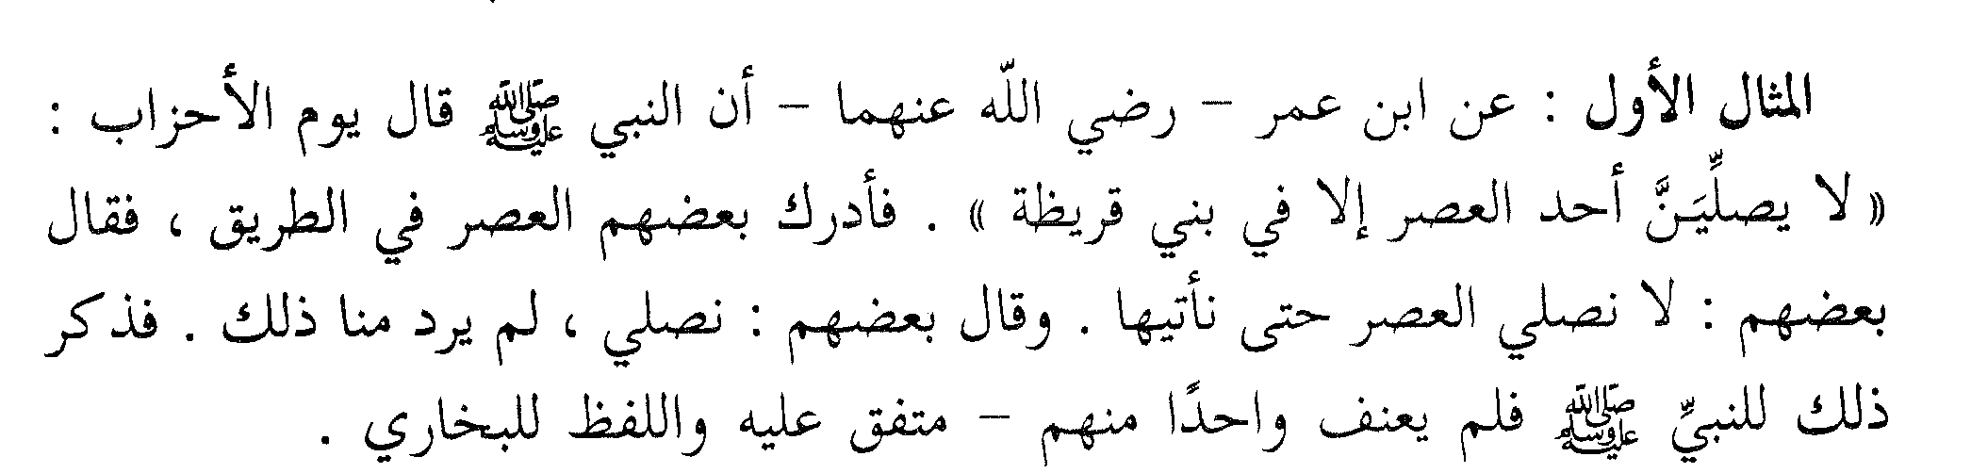
المثال الأول

Slide 5
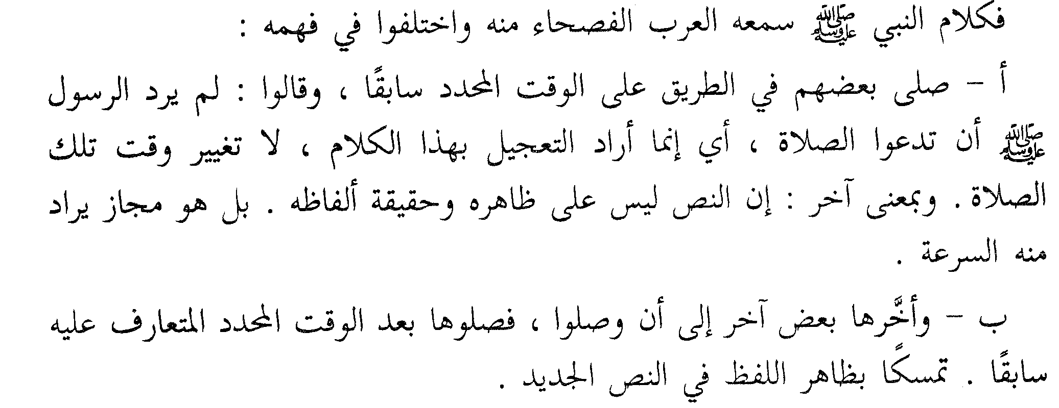
المثال الأول

Slide 6
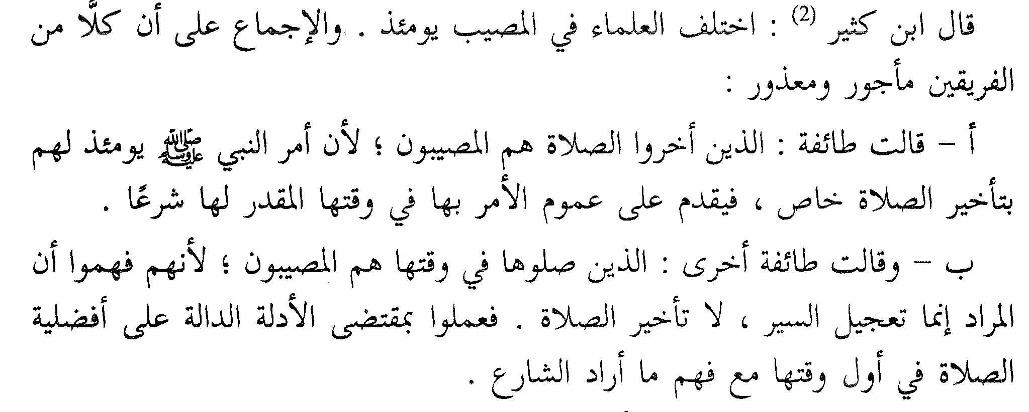
المثال الأول

Slide 7
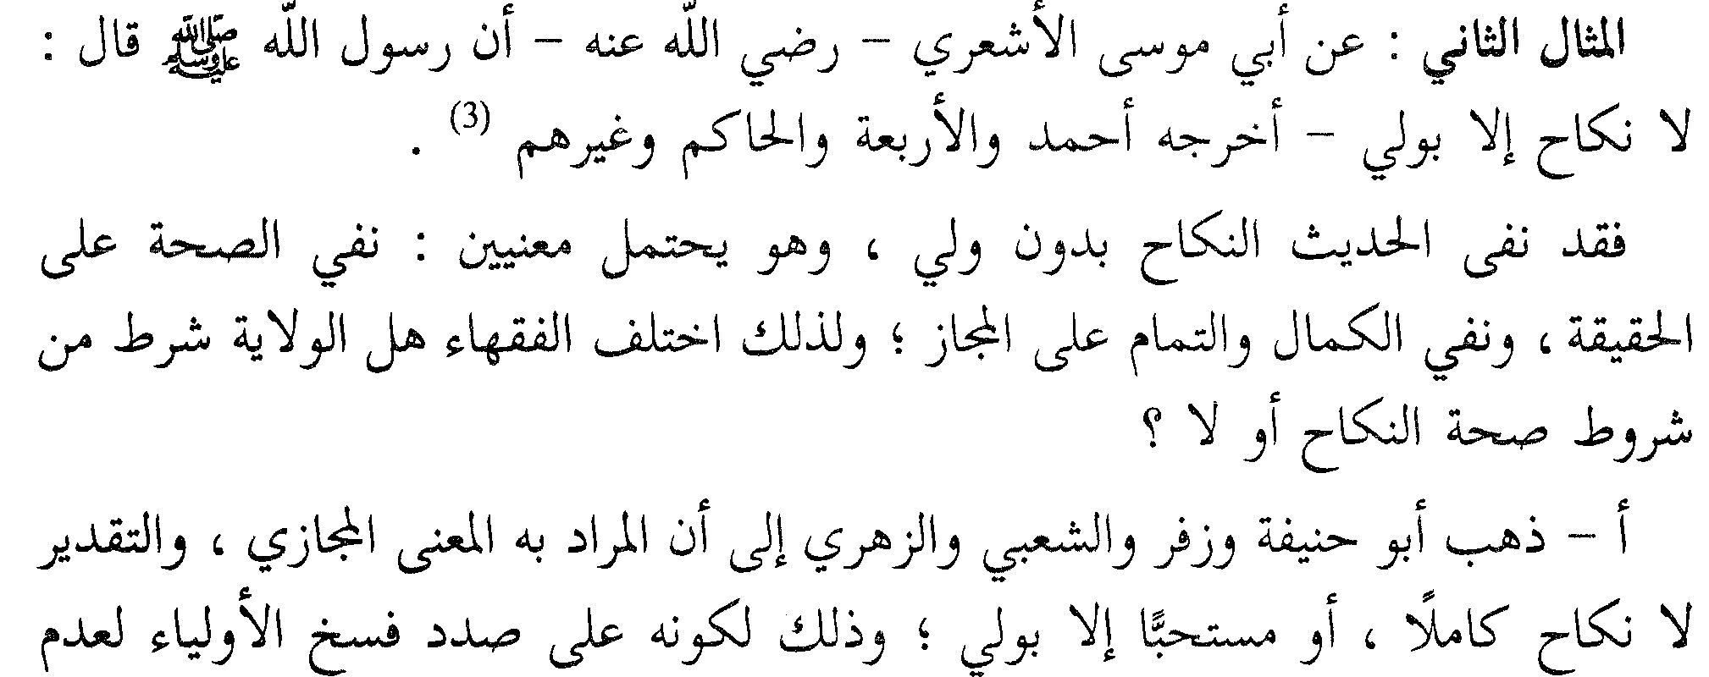
المثال الثاني

Slide 8
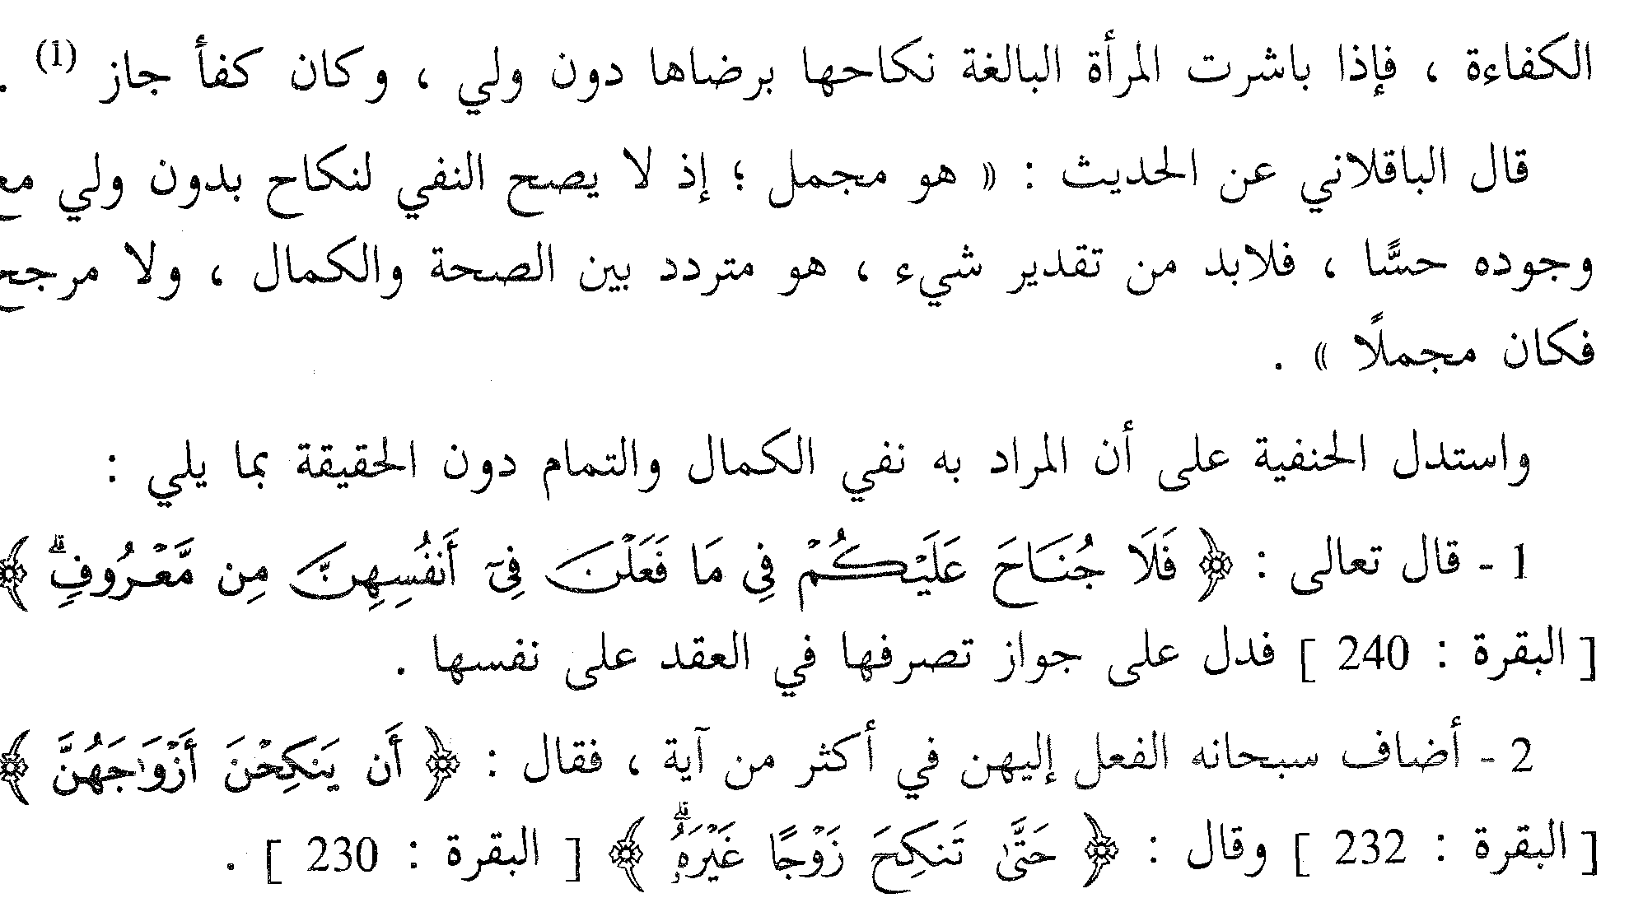
المثال الثاني

Slide 9
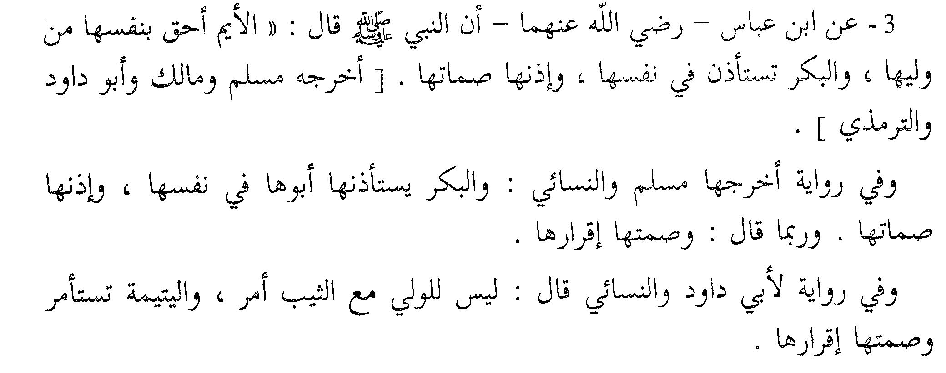
المثال الثاني

Slide 10
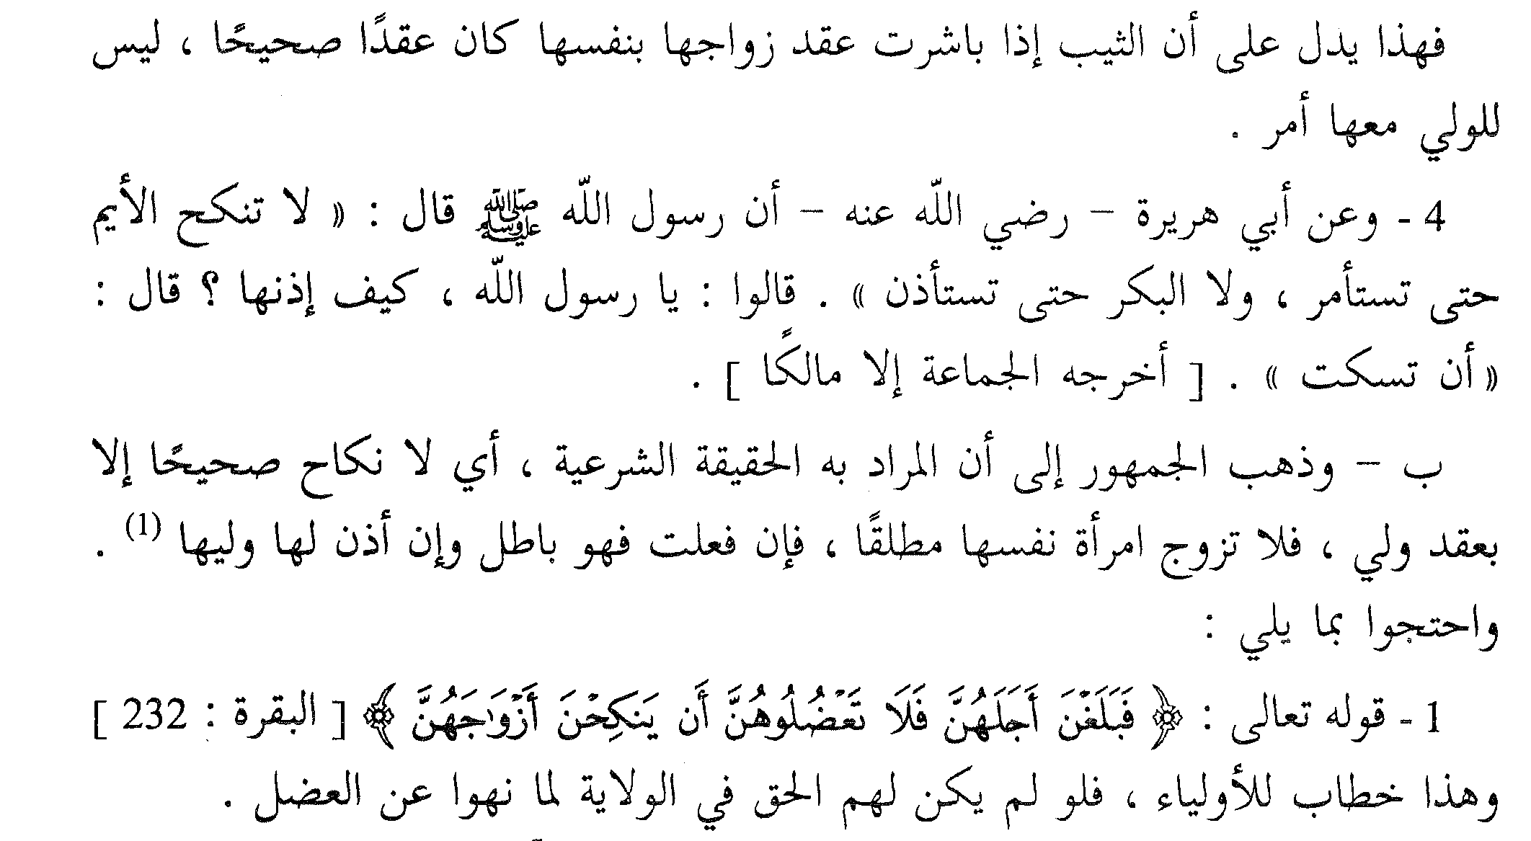
المثال الثاني

Slide 11
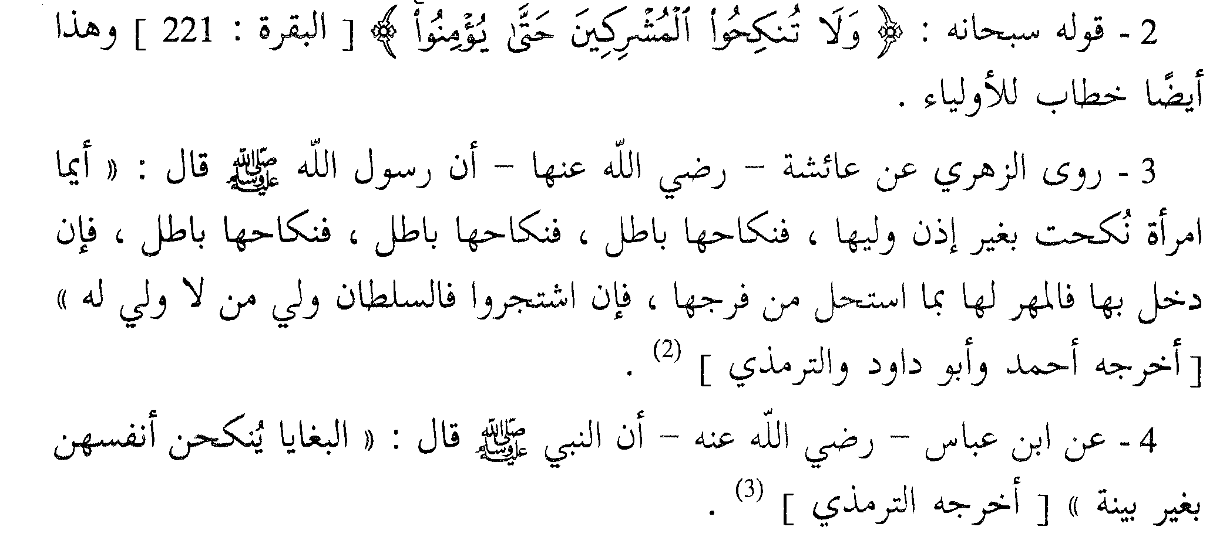
المثال الثاني

Slide 12
خلاصة
والحقيقة والمجاز العارضان في الجملة من قبل أحوالها كثيران فمن ذلك قولهم: مات زيد فيرفعه العرب كما يرفعون قولهم: أمات الله زيداً والثاني حقيقة والأول مجاز ومنه قوله تعالى: " فإِذَا عَزمَ الأَمرُ " . والأمر لا يعزم وإنما يعزم عليه قال النابغة:
وإن الدّين قد عزما
ويقولون: أُعطيَ ثوبٌ زيداً، وإنما الوجه أُعطي زيدٌ ثوبا، لأن زيداً هو الآخذ للثوب والمتناول له. ووُلد له ستون عاماً. والمعنى ولد له الأولاد في ستين عاماً.

Slide 13
خلاصة
ومن ذلك أن يرد الأمر بصيغة الخبر، والخبر يرد بصيغة الأمر، والإيجاب يرد بصيغة النفي، والنفي يرد بصيغة الإيجاب، والواجب يرد بصيغة الممكن أو الممتنع، والممكن والممتنع يردان بصيغة الواجب، والمدح يرد بصورة الذم، والذم يرد بصورة المدح، والتقليل يرد بصورة التكثير، والتكثير يرد بصورة التقليل، ونحو ذلك من أساليب الكلام التي لا يقف عليها إلا من تحقق بعلم اللسان.
ومثال الأمر الوارد بصيغة الخبر قولهم: حسبك درهم، فإن صيغة هذا الكلام كصيغة قولك أخوك منطلق، وأبوك زيد، ومعناه معنى الأمر لأن تقديره فليكفك درهم، أو اكتف بدرهم.

Slide 14
خلاصة
ومن هذا قولهم في الدعاء: غفر الله لزيد، ورحمك الله، وسلام عليك. وأما الخبر الوارد بصيغة الأمر فكقولهم في التعجب: أحسن بزيد، فإن صيغته كصيغة قولك أحسن إلى زيد، وأحدهما خبر، والآخر أمر، لأن معنى أحسن بزيد: ما أحسن زيداً فإنما أنت مخبر لا آمر، ومكان الباء وما عملت فيه رفع، ومكان إلى وما عملت فيه نصب. ومنه قوله تعالى: " أَسْمِع بِهِم وأَبصِرْ " أي ما أسمعهم وأبصرهم.
وأما الإيجاب الوارد بصيغة النفي فكقولهم: ما زال زيد عالماً. فإن صيغته كصيغة قولك ما كان زيد عالماً، الأول إيجاب، والثاني نفي.

Slide 15
بحمد الله

